Slide 1
TOBB EKONOMİ VE TEKNOLOJİ ÜNİVERSİTESİ
FEN BİLİMLERİ ENSTİTÜSÜ
TURNITIN İNTİHAL TESPİT PROGRAMI KULLANMA KLAVUZU

Slide 2
TEZ ÇALIŞMASI ORİJİNALLİK RAPORU
Fen Bilimleri Enstitüsü’ne bağlı anabilim dallarında yürütülen tüm tezli lisansüstü programlarda yazılan tezlerin (1) tez savunma sınavı öncesinde jüri üyelerine dağıtılması ve (2) başarılı bulunan tezlerin mezuniyet aşamasında “Tez Çalışması Orijinallik Raporu”nun alınması gerekmektedir.
Üniversitemizde intihal kontrolü sağlamak amacıyla Turnitin programı kullanılmaktadır. Turnitin İntihal Tespit Programını kullanabilmek için, halen kayıtlı olmayan ve lisansüstü ders veren Dr. ve üzeri unvan sahibi akademisyenlerimiz kütüphaneden kendileri için hesap oluşturulmasını isteyebilirler.
Turnitin programı kullanımı üzerine örnek bir uygulama bu sunuda verilmiştir. Bununla birlikte, aşağıdaki bağlantılardan da yararlanılabilir:
http://turnitin.com/en_us/training/instructor-training/instructor-quickstart-guide
http://turnitin.com/en_us/training/instructor-training/instructor-user-manual
https://guides.turnitin.com/Translated_Manuals/T%C3%BCrk%C3%A7e

Slide 3
ÖRNEK UYGULAMA
Turnitin İntihal Tespit Programı’nın kullanımı, Makine Mühendisliği Bölümü öğretim üyesi Dr. Erdem ACAR tarafından yönetilen ve Fen Bilimleri Enstitüsü Makine Mühendisliği Ana Bilim Dalı yüksek lisans öğrencisi Gamze BAYRAK tarafından yazılan “Bir Rüzgâr Türbini Kanadının Güvenilirliğinin Markov Zinciri Monte Carlo Tabanlı Kuyruk Modelleme Yöntemiyle Tahmini” başlıklı yüksek lisans tezi üzerinde uygulanmış ve izlenen adımlar (toplam 18 adım) aşağıda verilmiştir.

Slide 4
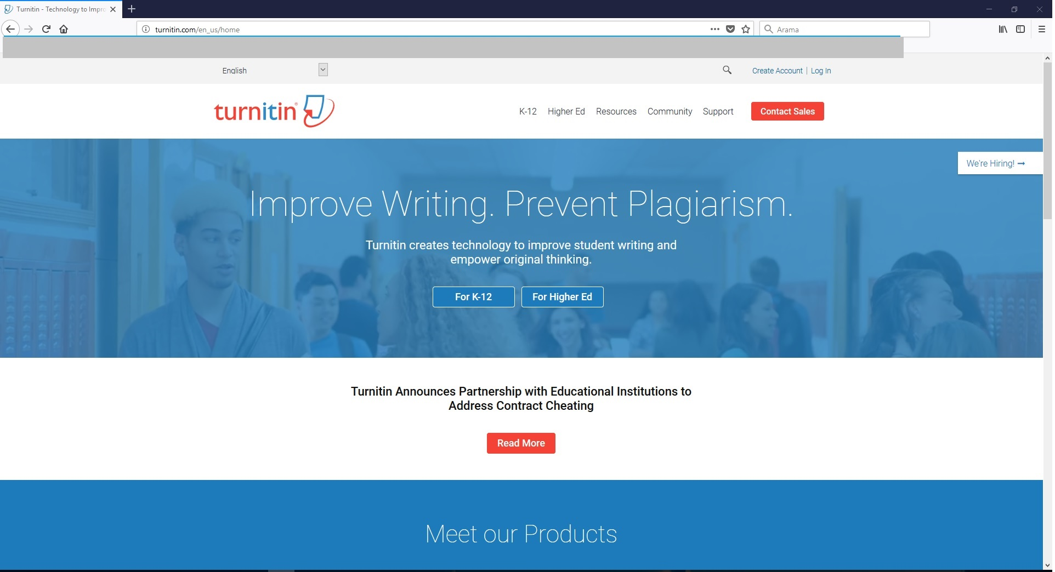
ADIM 1:
Turnitin programı kullanımı için www.turnitin.com adresinden giriş yapılır.

Slide 5
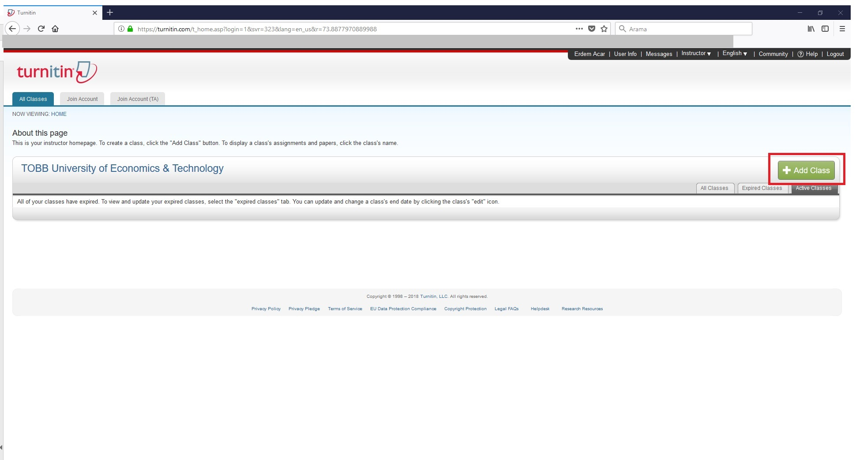
ADIM 2:
Açılan ekranda “Add Class” bağlantısı kullanılarak danışman öğretim üyesi hesabına bir sınıf eklenir.

Slide 6
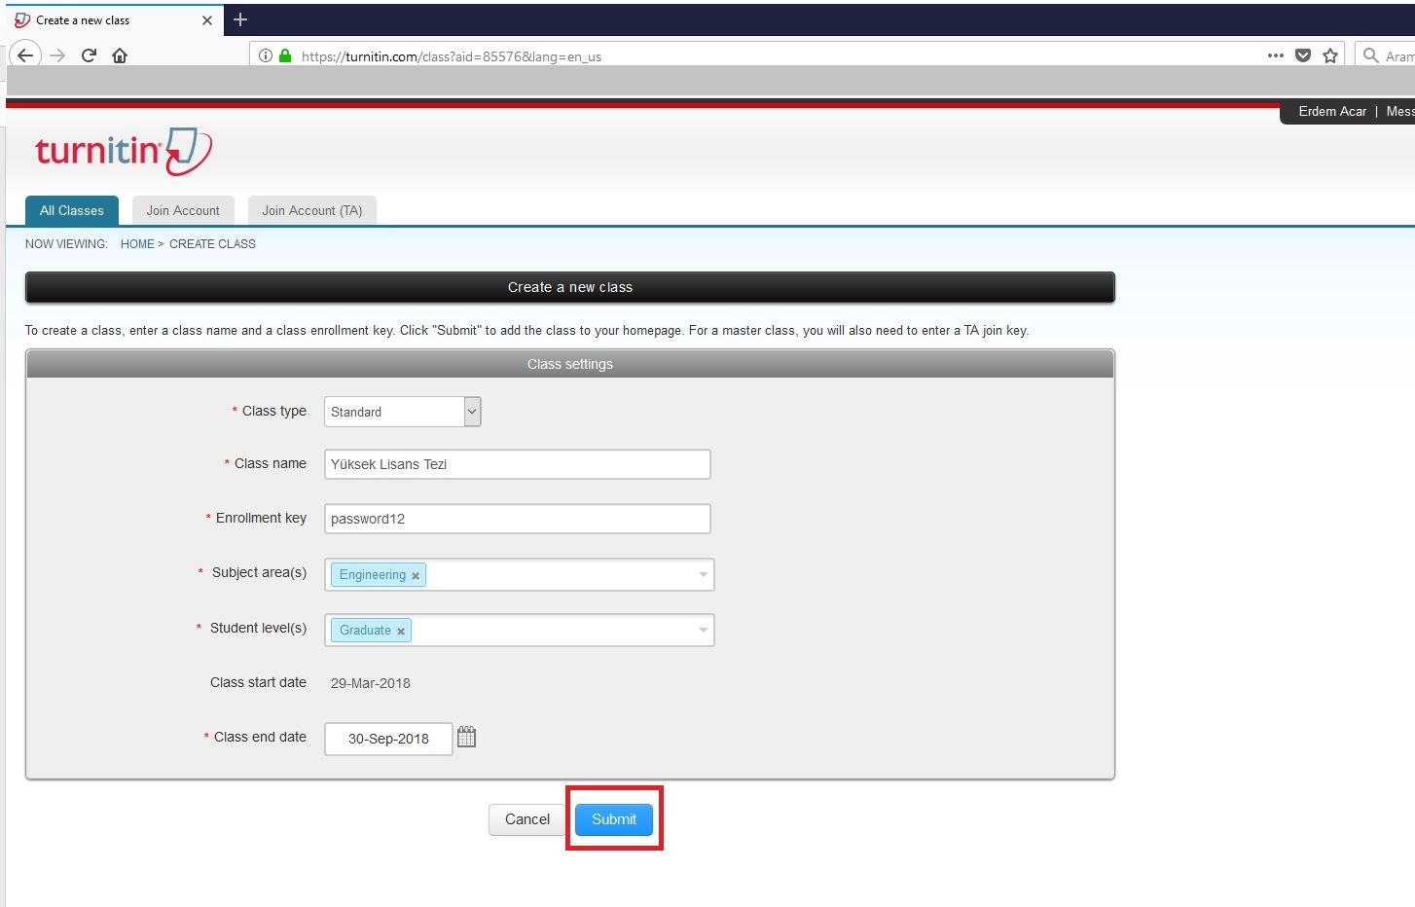
ADIM 3:
Ders bilgileri aşağıdaki örnekte olduğu gibi programa girilir.

Slide 7
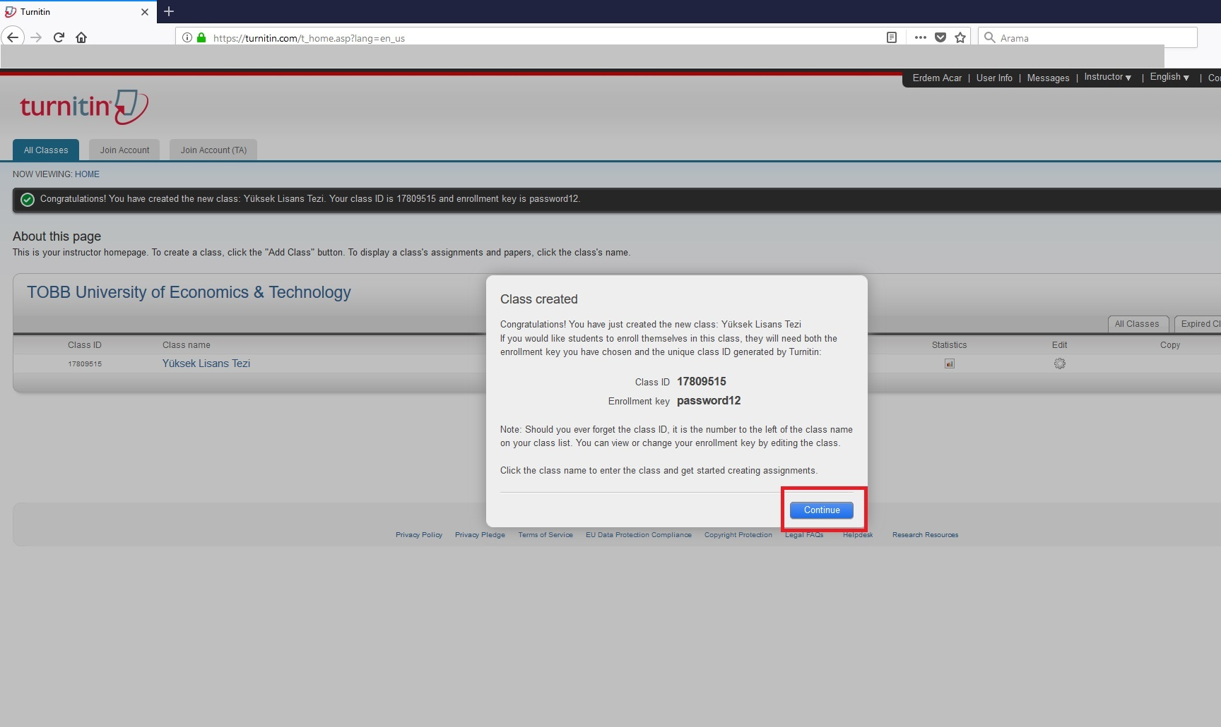
ADIM 4:
“Submit” bağlantısı tıklandığında, Turnitin programı aşağıdaki örnekte görüldüğü üzere bir ders oluşturur. “Continue” bağlantısı tıklanır.

Slide 8
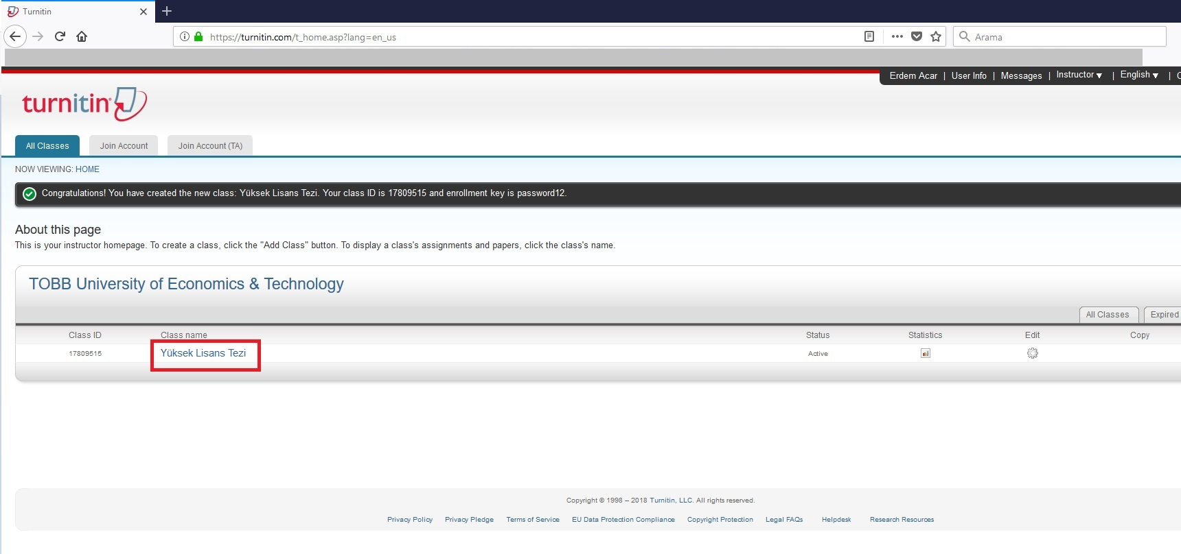
ADIM 5:
Açılan sayfada, oluşturulan yeni dersin (Yüksek lisans tezi) bağlantısına tıklanır.

Slide 9
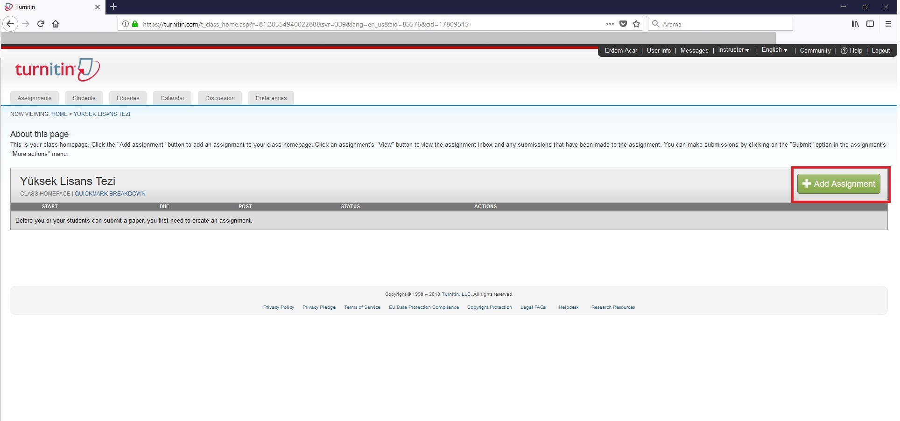
ADIM 6:
Açılan sayfada, “Add Assignment” bağlantısına tıklanır.

Slide 10
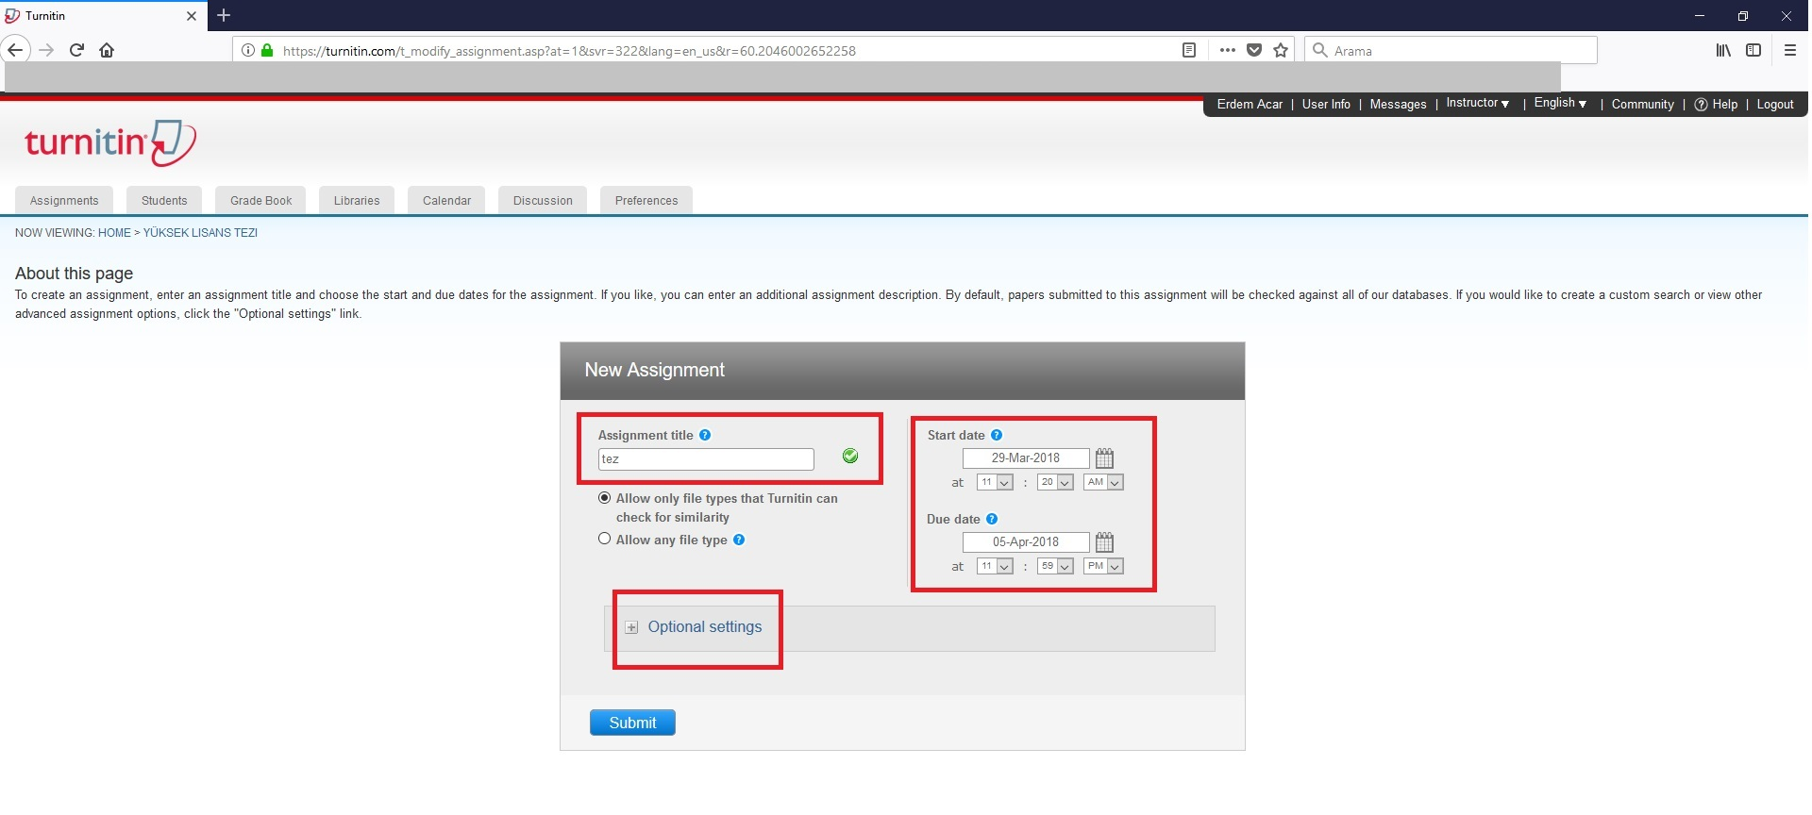
ADIM 7:
Açılan sayfada, aşağıdaki örnekte gösterildiği üzere, kırmızı kutucuklarla gösterilen kısımlardaki bilgiler girilir. “Optional settings” bağlantısına tıklanarak programdaki filtreleme seçenekleri ayarlanır.

Slide 11
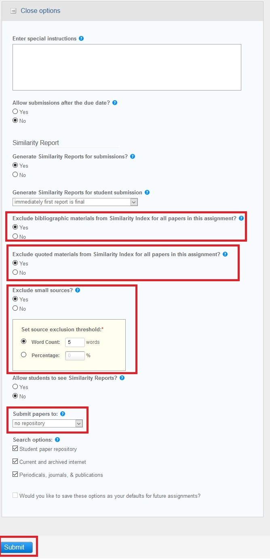
ADIM 8:
TOBB Ekonomi ve Teknoloji Üniversitesi Fen Bilimleri Enstitüsü Tez Çalışması Orijinallik Raporu Alınması ve Kullanılması Uygulama Esasları Madde 5(c)’ye uygun olacak şekilde, filtreleme seçenekleri aşağıdaki şekilde ayarlanır:
Kaynakça hariç (Bibliography excluded)
Alıntılar hariç/dâhil (Quotes excluded/included)
5 kelimeden daha az örtüşme içeren metin kısımları hariç (Limit match size to 5 words)
Benzerlik raporu “Tez Savunma Sınavı Öncesi” için alınırken “Submit papers to: no repository” seçeneği, “Mezuniyet İşlemleri” için alınırken ise “Submit papers to: standard paper repository” seçeneği kullanılmalıdır.

Slide 12
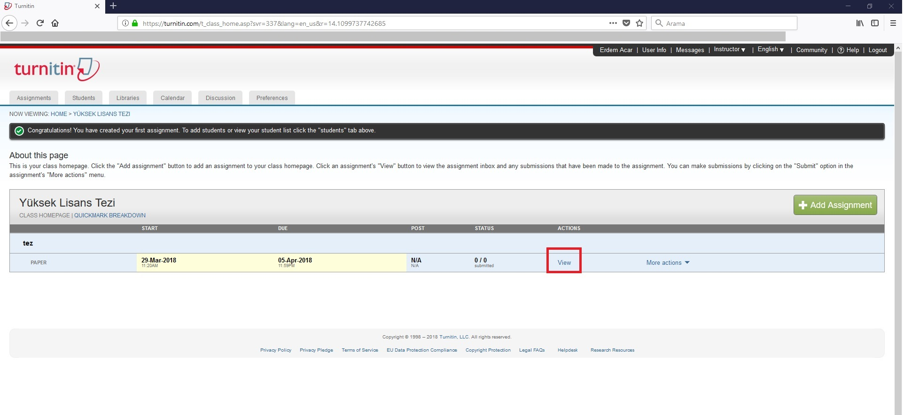
ADIM 9:
Filtreleme seçenekleri ayarlandıktan ve onaylandıktan sonra açılan sayfada, “View” bağlantısına tıklanır.

Slide 13
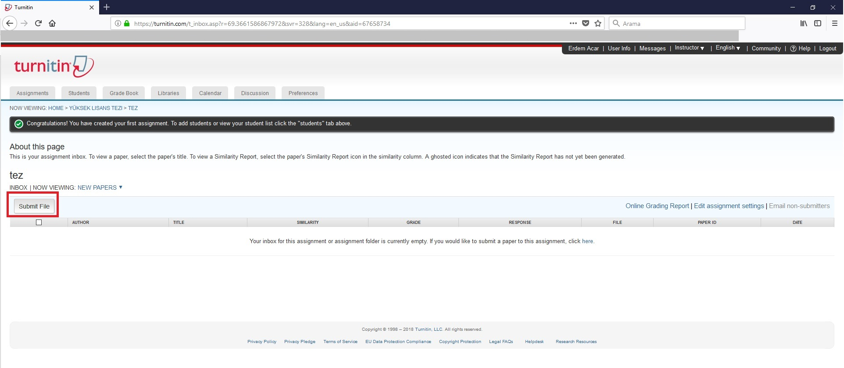
ADIM 10:
Açılan sayfada, “Submit File” bağlantısına tıklanır.

Slide 14
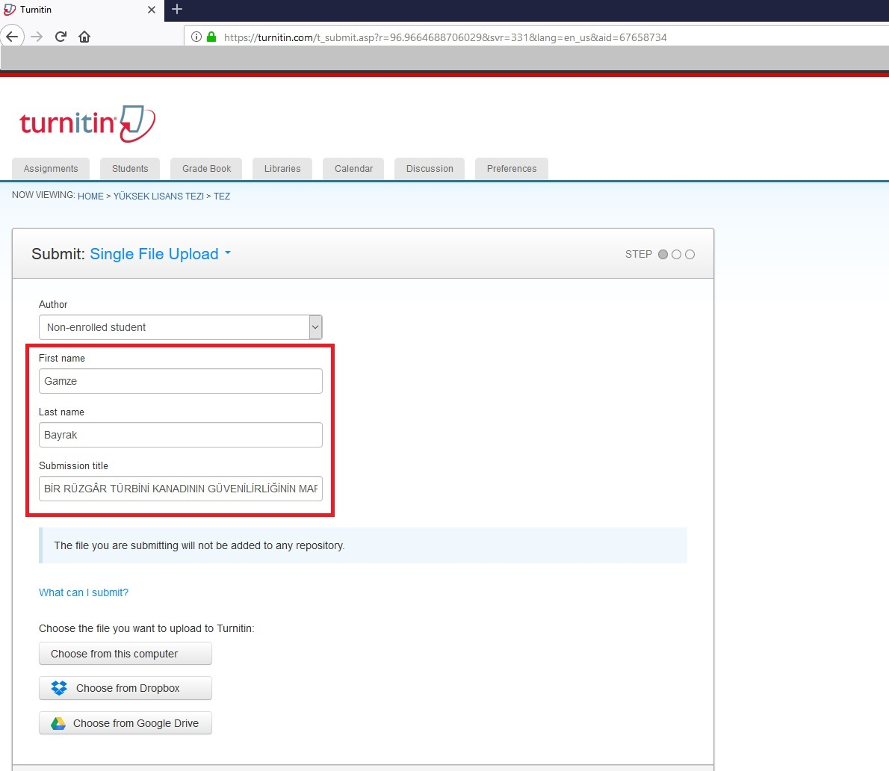
ADIM 11:
Açılan sayfada programa bilgiler girilirken, Dosya Başlığı (Document Title) olarak tez başlığının tamamı, Yazar Adı (Author's First Name) olarak öğrencinin adı, yazar soyadı (Author's Last Name) olarak öğrencinin soyadı bilgisi yazılır.
Yüklenecek dosyanın içeriği ve özellikleri bir sonraki slaytta sunulmuştur.

Slide 15
ADIM 11 (devam): Dosya içeriği ve özellikleri
İçerik: Lisansüstü tezin Kapak Sayfası, Özet, Abstract, Giriş, Ana Bölümler ve Sonuç bölümlerinden oluşan kısımları tek bir dosya olarak programa yüklenir.
Büyüklük: Turnitin programına yüklenen dosyanın büyüklüğünün 40 MB’tan düşük olması, dosyada en az 20 kelime bulunması, sayfa sayısının 400’den az olması gerekmektedir.
Kullanılabilecek dosya tipleri: Microsoft Word, Excel, PowerPoint, WordPerfect, PostScript, PDF, HTML, RTF, OpenOffice (ODT), Hangul (HWP), Google Docs ve düz metindir.

Slide 16
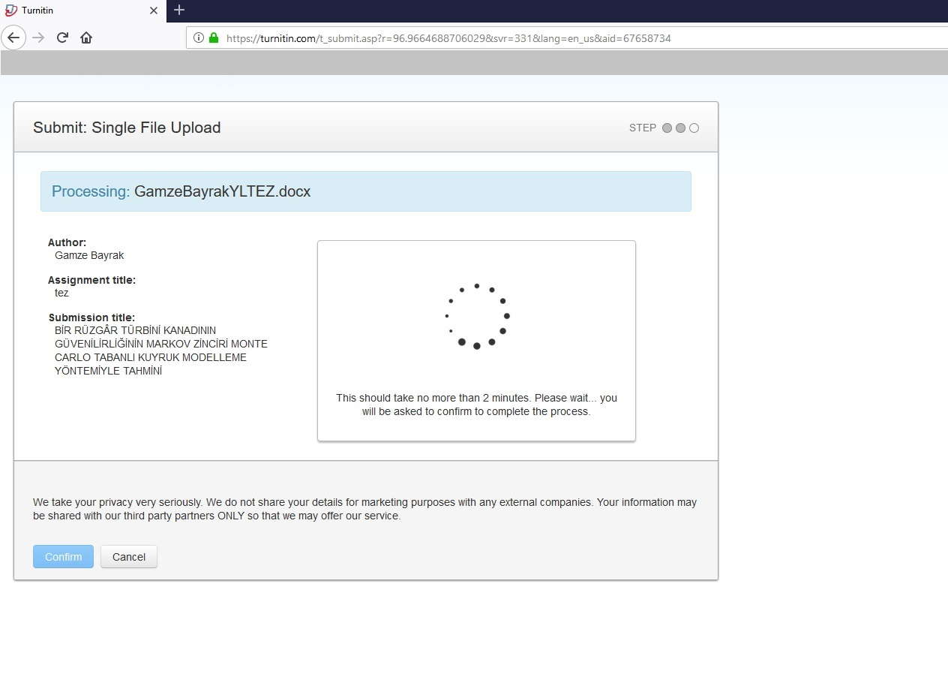
ADIM 12:
Dosyanın programa yüklemesi genellikle 2 dakikadan az zaman almaktadır.

Slide 17
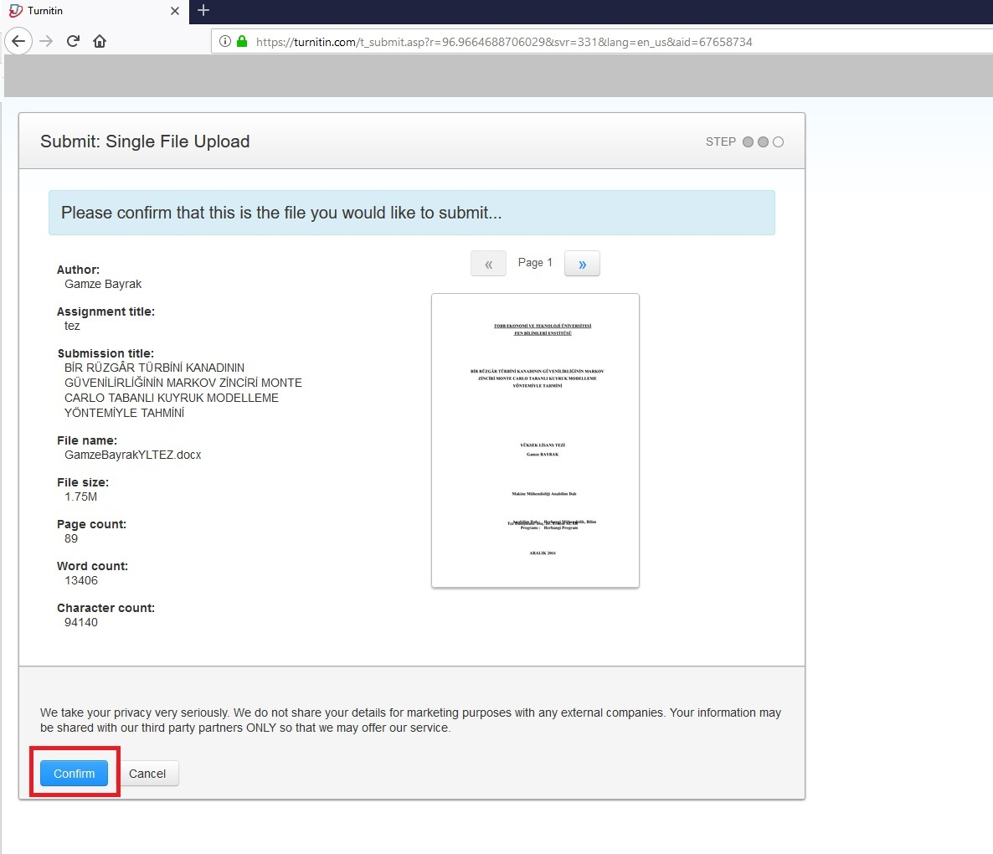
ADIM 13:
Dosya başarıyla yüklendiğinde, bilgiler kontrol edilir ve “Confirm” bağlantısına tıklanarak onaylanır.

Slide 18
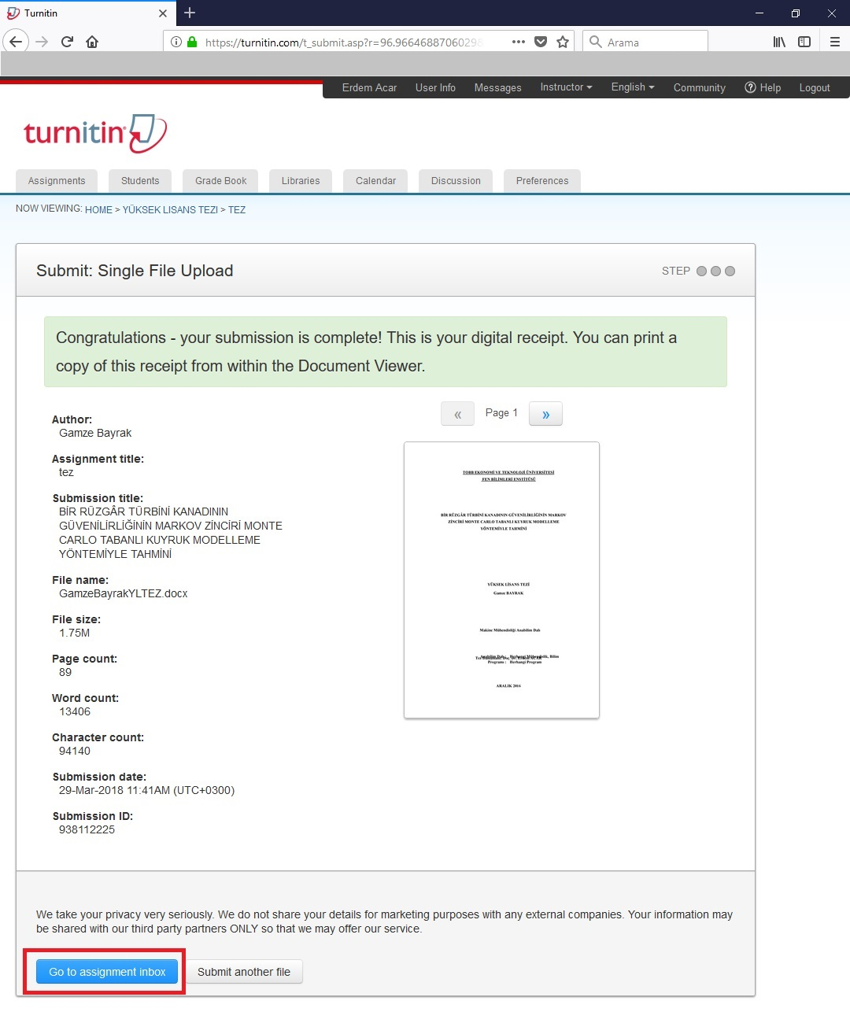
ADIM 14:
Onaylama işleminin ardından, sistem tebrik mesajı verir. “Go to assignment inbox” bağlantısına tıklanır.

Slide 19
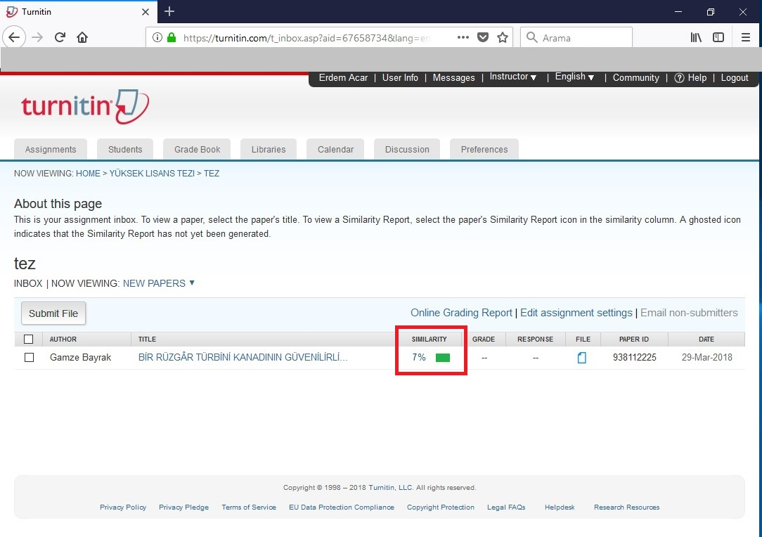
ADIM 15:
Turnitin programının benzerlik oranını tespit süresi dosyanın büyüklüğüne, sayfa ve karakter sayısı gibi etmenlere bağlı olarak değişebilmektedir. Benzerlik oranı tespit edildiğinde, bu bilgi aşağıda gösterildiği gibi ekrana aktarılmaktadır.
Ekranda benzerlik (similarity) oranının verildiği yeşil kutucuğa tıklandığında, yeni bir pencere açılacaktır.

Slide 20
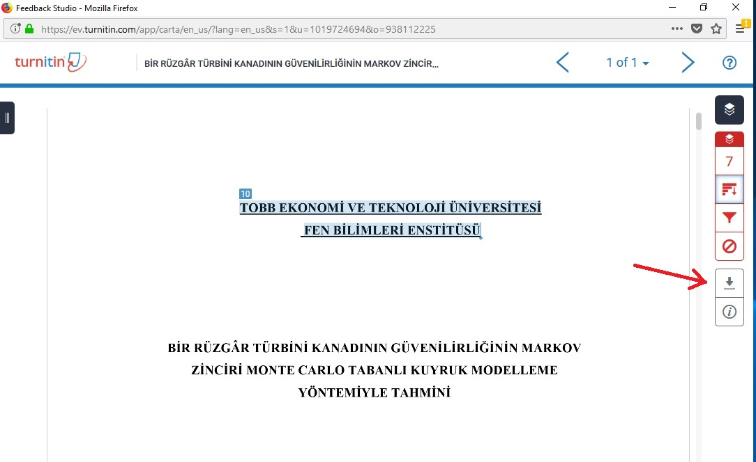
ADIM 16:
Açılan pencerede benzerlik saptanan belgelerin bilgileri verilmektedir. Aşağıdaki ekran görüntüsünde gösterilen “Download” bağlantısına tıklanır.

Slide 21
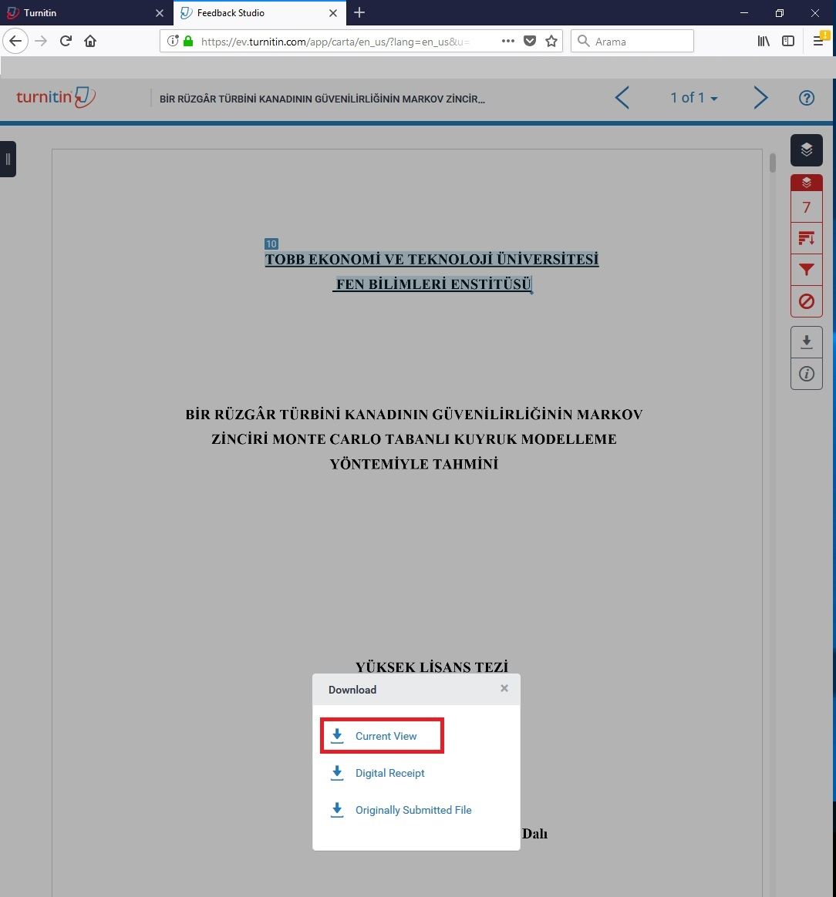
ADIM 17:
Açılan pencerede “Current View” bağlantısına tıklanarak sistem tarafından oluşturulan Benzerlik Raporu bilgisayara PDF formatında indirilebilir.

Slide 22
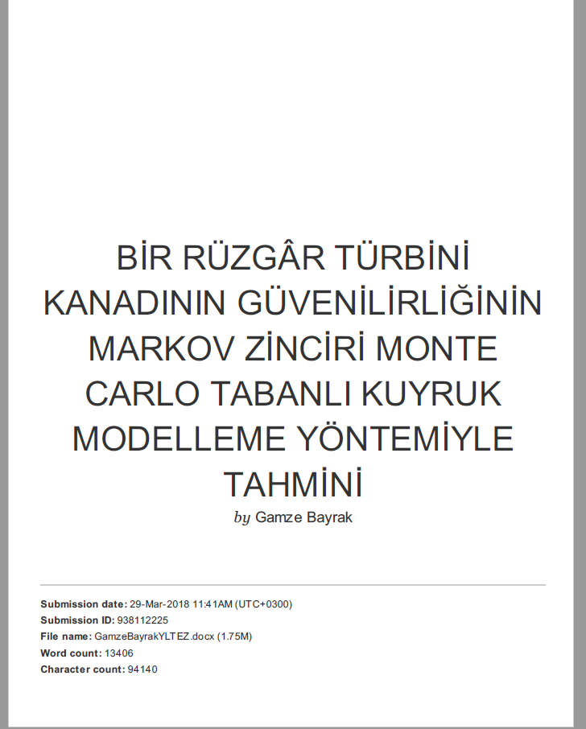
ADIM 18:
İndirilen PDF dokümanı temel olarak 3 kısımdan oluşmaktadır:
i) PDF dokümanının birinci kısmı; Tez Başlığı, Yazarı ve sisteme yüklenen dokümanla ilgili bilgilerin bulunduğu ilk sayfadır.

Slide 23
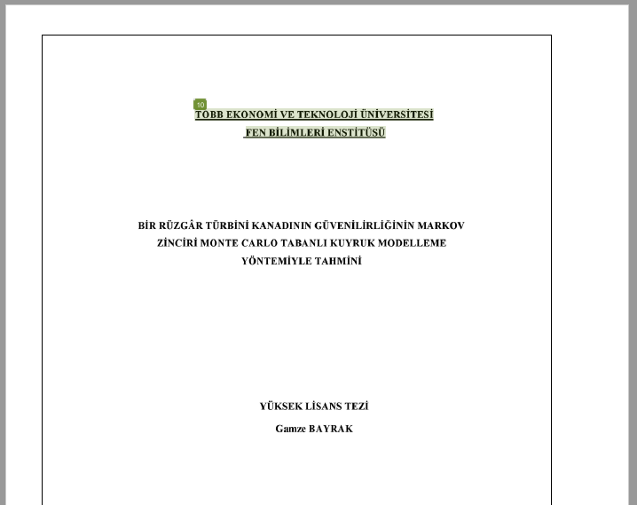
ADIM 18 (2):
(ii) PDF dokümanının ikinci kısmı; sisteme yüklenen dokümanın tüm sayfaları ve bu sayfalarda tespit edilen benzerlikler işaretlenmiş olarak sunulduğu kısımdır. Aşağıdaki görselde 90 sayfalık kısmın sadece ilk sayfasının görüntüsü verilmiştir.

Slide 24
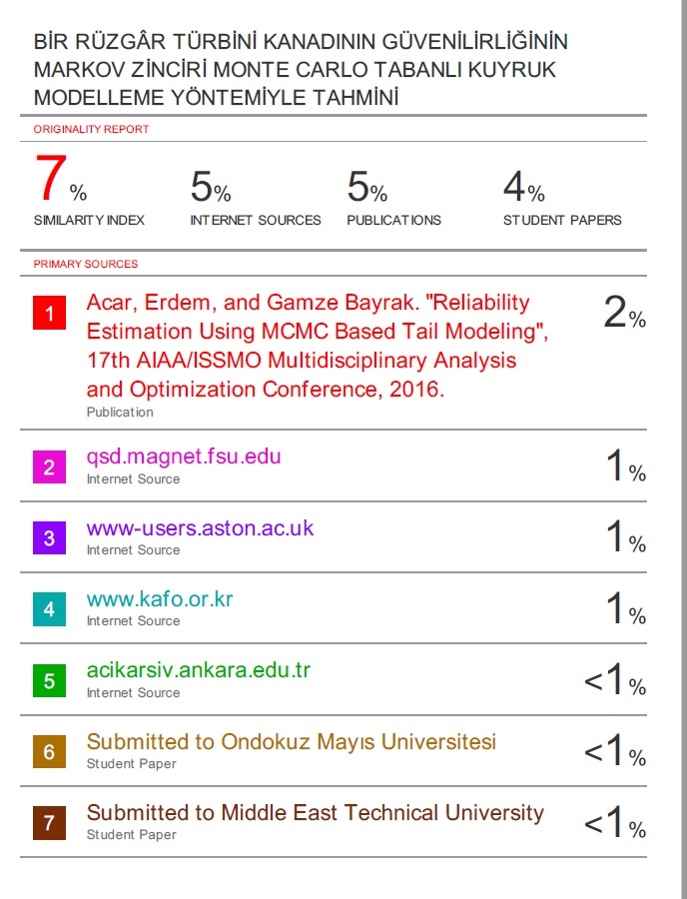
ADIM 18 (3):
(iii) PDF dokümanının üçüncü kısmı ise; “Originality Report” olarak adlandırabileceğimiz Benzerlik Oranı (“similarity index”) ve benzerlik tespit edilen kaynakların listelendiği kısımdır. Aşağıdaki görselde 4 sayfalık kısmın sadece ilk sayfasının görüntüsü verilmiştir.

Slide 25
KABUL KRİTERLERİ:
İndirilen PDF dokümanının birinci ve üçüncü kısımlarının çıktıları alınır ve “Yüksek Lisans/Doktora Tez Çalışması Orijinallik Raporu” formuna eklenir.
Yüksek Lisans/Doktora Tez Çalışması’nın orijinal olarak kabul edilebilmesi için, seçilen bu kriterler dahilinde (alıntılar hariç), benzerlik oranının (“similarity index”) %15’ten küçük çıkması gerekmektedir. Alıntılar dâhil filtrelemesi uygulandığında ise, benzerlik oranının %30’dan küçük çıkması gerekmektedir.
Benzerlik oranı hesaplanırken, öğrencinin tezi ile ilgili yapmış olduğu yayınlar kapsam dışında bırakılabilir.

